Slide 2
Универсальный сигнатурный анализ кода на C#, Java, PHP
Кочуркин Иван, Positive Technologies

Slide 3
Почему сигнатурный анализ кода?
Проще в разработке, поддержке и тестировании.
Масштабируемость на другие языки.
Обработка файлов с синтаксическими ошибками.
Зачем унифицированное AST?
Не все паттерны описываются регулярными выражениями.
Возможность реализации taint-анализатора благодаря связанности AST.
3

Slide 4



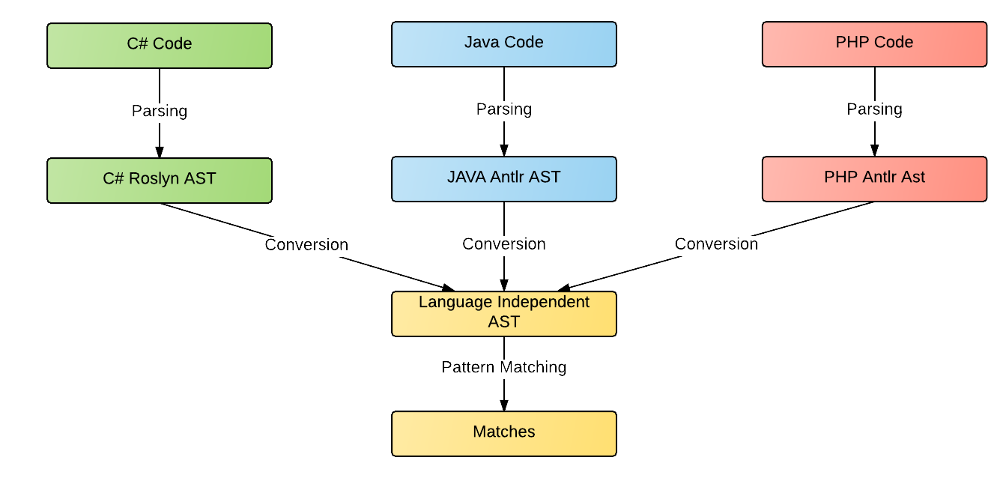
Workflow

Slide 5
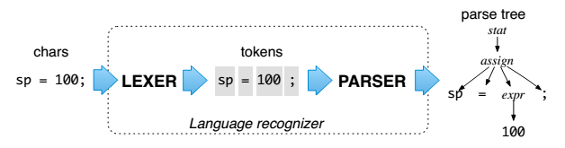
Теория парсинга
Лексер + Парсер:
Генераторы парсеров: ANTLR, Bison, Coco/R.
stmt -> e ;
| if (e) stmt
| for (e ; e ; e)
| other
...
void stmt() {
switch (lookahead) {
case if:
match(if); match('('); match(e); match(')'); stmt();
break;
...

Slide 6
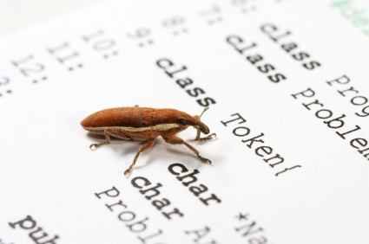
Проблематика парсинга
Распознавание ключевых слов, как идентификаторов.
id : ID | null | if | else | … /* другие keyword */ … ;
Неоднозначные фразы.
Обработка комментариев.
// password = “forgotten password”;
Обработка ошибок парсинга.

Slide 7
Типичные ошибки парсинга
Лексическая ошибка
class # { int i; }
Единичный лишний токен
class T ; { int i; }
Единичный отсутствующий токен
class T { int f(x) { a = 3; } }
Несколько лишних токенов (режим «паники»)
class T { int f(x) { a = 3 4 5; } }
Отсутствующее альтернативное подправило
class T { int ; }

Slide 8
Виды грамматик
Регулярные
Пример: a^{n}
Контекстно-свободные
C#, Java (если проверка семантики после проверки синтаксиса).
Пример: a^{n}b^{n}
Контекстно-зависимые
C#, Java (если проверка семантики на этапе парсинга: T a = new T())
PHP конструкция Heredoc: $x = <<<EOL Hello world EOL;
Пример: a^{n}b^{n}с^{n}

Slide 9
Грамматика PHP в ANTLR
OpenSource: https://github.com/antlr/grammars-v4/tree/master/php
Игнорирование «островков» HTML, CSS, JavaScript с помощью переключения Mode.
Регистро-независмые ключевые слова.
Парсинг сложных контекстно-зависимых конструкций:
Heredoc (многострочная строка).
Alternative Syntax.

Slide 10


Технологии парсинга кода в .NET
Roslyn
+ Высокая производительность.
+ Продуманность и качественный парсинг, Microsoft.
+ Хорошая поддержка на GitHub.
- Парсинг только C# и VisualBasic.
ANTLR
+ Универсальность (много грамматик и различные runtime).
+ Хорошая поддержка на GitHub.
- Плохая производительность в случае глубокой рекурсии.
- Искусственный код парсера из-за автогенерации.

Slide 11
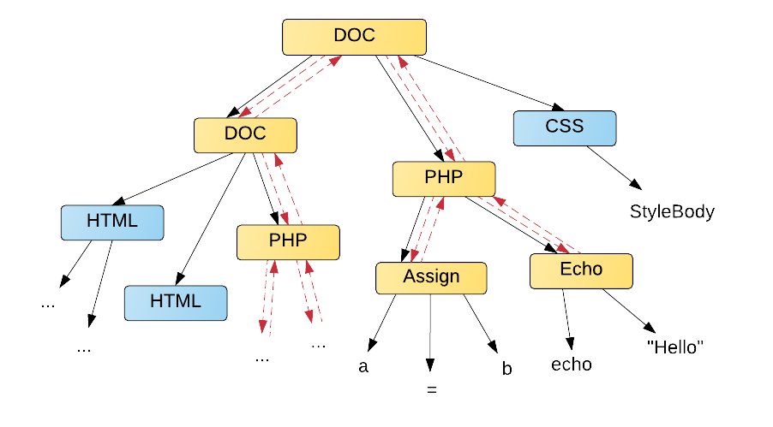
Visitor vs Listener (Walker)
Listener
Visitor

Slide 12
Преобразование AST
// ifStatement
// : If parenthesis statement elseIfStatement* elseStatement?
// | If parenthesis ':' innerStatementList elseIfColonStatement* elseColonStatement? EndIf ';'
// ;
public override AstNode VisitIfStatement(PHPParser.IfStatementContext context)
{
throw new NotImplementedException();
}
parenthesis – единичное выражение.
elseIfStatement* – массив из нуля или большего количества.
elseStatement? – если отсутствует, то null.
throw new ShouldNotBeVisitedException() – если узел не должен посещаться.
VisitAndReturnNullIfError() – используется для коллекций.

Slide 13
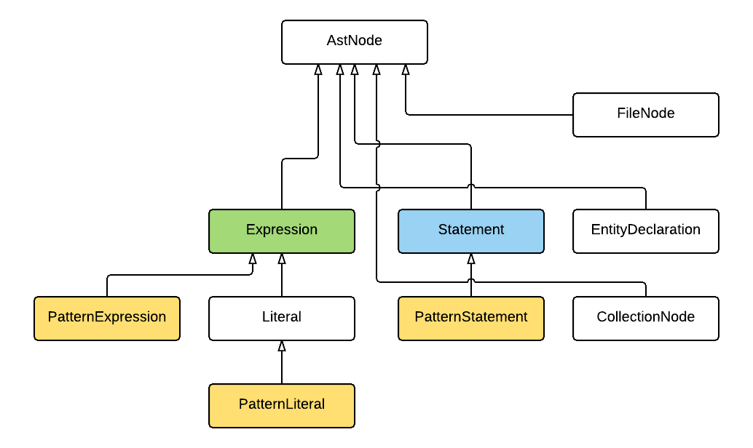
Структура типов унифицированного AST

Slide 14
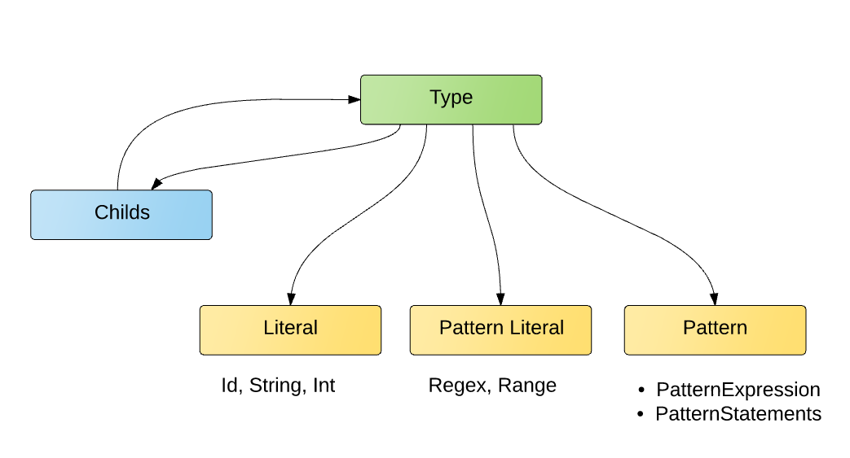
Алгоритм сопоставления в AST

Slide 15
Язык описания паттернов
Hardcode
+ Отсутствие какого-либо парсинга.
- Громоздкий и нечитаемый синтаксис.
- Невозможность добавления своих паттернов без перекомпиляции.
JSON (YAML, XML)
+ Простая реализация.
- Громоздкий и нечитаемый синтаксис.
DSL.
+ Краткий и лаконичный синтаксис.
- Необходимость разрабатывать грамматику и конвертер для нее.

Slide 16
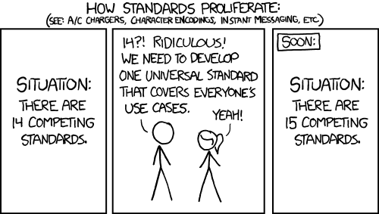
Целесообразность DSL?

Slide 17
DSL ≠ Regex
DSL – это регулярные выражение + синтаксические конструкции.
Regex
(?:[a-z0-9!#$%&'*+/=?^_`{|}~-]+(?:\.[a-z0-9!#$%&'*+/=?^_`{|}~-]+)*|"(?:[\x01-\x08\x0b\x0c\x0e-\x1f\x21\x23-\x5b\x5d-\x7f]|\\[\x01-\x09\x0b\x0c\x0e-\x7f])*")@(?:(?:[a-z0-9](?:[a-z0-9-]*[a-z0-9])?\.)+[a-z0-9](?:[a-z0-9-]*[a-z0-9])?|\[(?:(?:25[0-5]|2[0-4][0-9]|[01]?[0-9][0-9]?)\.){3}(?:25[0-5]|2[0-4][0-9]|[01]?[0-9][0-9]?|[a-z0-9-]*[a-z0-9]:(?:[\x01-\x08\x0b\x0c\x0e-\x1f\x21-\x5a\x53-\x7f]|\\[\x01-\x09\x0b\x0c\x0e-\x7f])+)\])
DSL - не нужно больше думать о проблемах пробелах.
"private_key_bits" = <[0..2047]>

Slide 18
Синтаксические конструкции в DSL
expr(args) – вызов метода.
expr.Id – обращение к члену объекта (поле, метод).
Id expr = expr – инициализация переменной.
expr + expr – конкатенация.
new Id(args) – создание объекта.
expr[expr] – обращение по индексу или ключу.

Slide 19

Синтаксис DSL
Типы значений в DSL
Id, String, Int, Bool, Null
<[]> - оператор расширенного выражения (<[md5|sha1]> или <[0..2048]>)
# или <[expr]> - любое Expression
... или <[args]> - произвольное количество любых аргументов
(expr.)?expr – эквивалентно expr.expr или просто expr
~expr – отрицание условия.
expr (<[||]> expr)* - объединение нескольких условий (ИЛИ).
Comment: “regex” – поиск по комментариям.

Slide 20
DSL примеры
Hardcoded Password (All: C#, Java, PHP):
(#.)?<[(?i)password(?-i)]> = <["\w*" || null]>
Weak Random Number Generator (C#, Java):
new Random(...)
Debug Information Leak (PHP)
Configure.<[(?i)^write$(?-i)]>("debug",<[1..9]>)
Insecure SSL connection (Java)
new AllowAllHostnameVerifier(...) <[||]> SSLSocketFactory.ALLOW_ALL_HOSTNAME_VERIFIER

Slide 21
DSL примеры
Password In Comment (All):
Comment: <[ "(?i)password(?-i)\s*\=" ]>
SQL Injection (All):
<["(?i)select(?-i)\s\w*"]> + <[~"\w*"]>
Cookie Without Secure Attribute (PHP)
session_set_cookie_params(#,#,#) // без четвертого аргумента.

Slide 22
DSL примеры
Empty try-catch block (All):
try {...} catch { }
Insecure Cookie (Java):
Cookie <[cookie]> = new Cookie(...);
...
~<[cookie]>.setSecure(true);
...
response.addCookie(<[cookie]>);

Slide 23
Тестирование
All In One – Тестирование парсинга разнообразного синтаксиса.
Patterns – Детекция всех известных паттернов в подготовленных файлах.
Patterns with Errors – то же, что и Patterns, но с синтаксическими ошибками.
Прогон на проектах:
WebGoat.NET (C#)
WebGoat (Java)
WebGoatPHP (PHP)
phpBB3 (PHP)
Zend Framework (PHP)
Yii (PHP)

